Slide 1
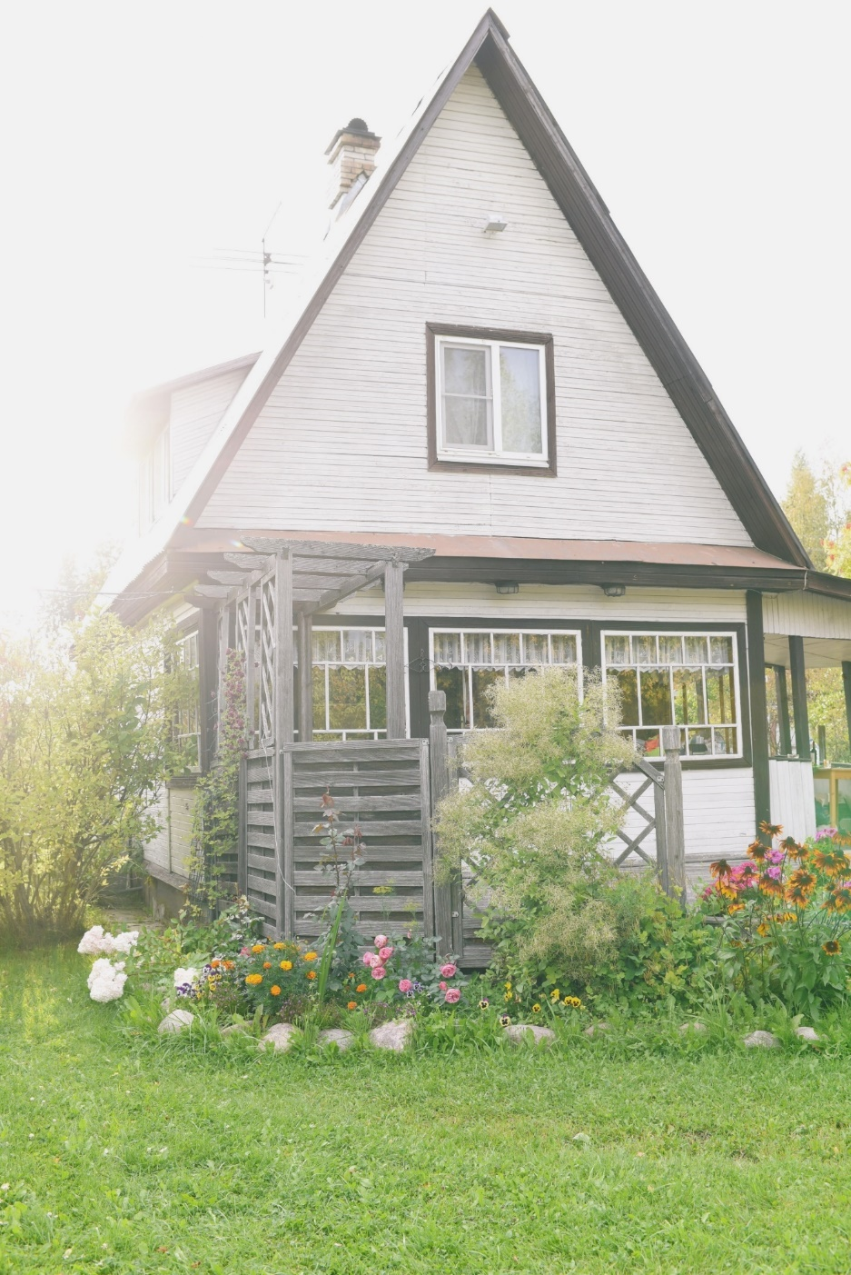
语文园地（六）
语文精品课件 六年级上册
授课老师：某某
授课时间：20XX

Slide 2
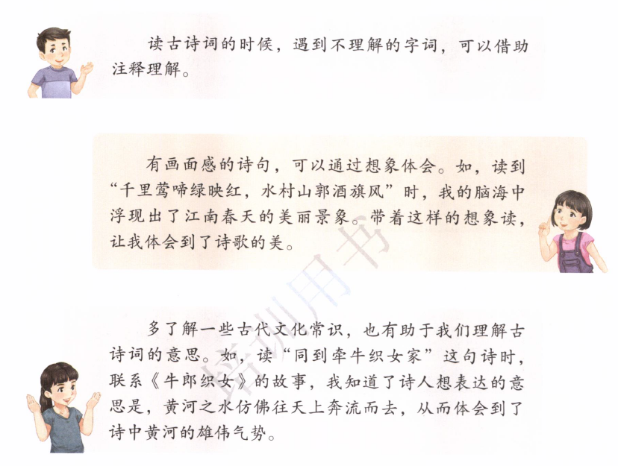
读一读，找规律。
读了小朋友的话，
你发现了什么？
我发现大家交流的是学习古诗的方法，运用它们，可以更好地理解古诗。(1)读古诗词的时候, 遇到不理解的字词, 可以借助注释理解。(2)有画面感的诗句, 可以通过想象去体会。(3)多了解一些古代文化知识, 也有助于我们理解古诗词的意思。

Slide 3
练一练，学运用。
读下面诗句，运用你学到的方法读一读，试着说说诗句的意思。
一水护田将绿绕，两山排闼送青来。
庭院外一条小河保护着农田，把绿色的田地环绕。两座青山像推开的两扇门送来一片翠绿。

Slide 4
我拓展，我积累。
小朋友，你还积累了哪些学习古诗的好方法？
平时学习中，我也有一些学习古诗的好方法，比如：联系生活实际理解诗句；有意识地把一些古诗分分类；查一查常被引到古诗中的典故，了解一些历史故事、古代传说等；了解一些古诗词常用的修辞手法等。还有的诗句让我想起了相关内容，有了一些想法，我就用铅笔在旁边做批注。

Slide 5
我拓展，我积累。
小朋友，你还积累了哪些学习古诗的好方法？
比如：“天街小雨润如酥，草色遥看近却无。”诗句出自唐代诗人韩愈的《早春呈水部张十八员外》(其一)，描写和赞美早春美景。当读完第一行对初春小雨的描写时，关于雨的诗句“好雨知时节，当春乃发生。随风潜入夜，润物细无声”立刻在脑海中跳出，我赶紧在旁边用铅笔写下“《春夜喜雨》杜甫”；反复读了几遍，联系生活实际，我明白了，第二行是写的春草刚刚发芽时，若有若无，稀疏，矮小的。于是我就查找相似语句积累下来，如王维的“青霭入看无”、“山色有无中”。同类诗句进行拓展，我的积累量大增。

Slide 6
语句段运用
读一读，说说下面这段话表达了怎样的观点。
为了生活环境更舒适，人们在城市里种植了大量的花草树木。郁郁葱葱的树木花草是城市的“绿色卫士”，人们把它们比作“城市之肺”，是十分形象和确切的。因为这些“绿色卫士”，不仅能吸收空气中过剩的二氧化碳，调节城市空气，而且能降低灰尘污染——叶子表面的绒毛和黏液能吸附飘尘，阻止灰尘微粒蔓延。
仔细读一读这段话，很快就发现，花草树木是这段话的核心。围绕花草树木，分别将它们比作“绿色卫士”“城市之肺”，作者要表达的观点就十分清楚了；花草树木对美化人们的生活环境发挥着巨大的作用。
读一读，你发现了什么？

Slide 7
语句段运用
练一练，学运用。
读一读下面这段话，抓住关键句，把握主要观点，说说这段话表达了怎样的观点。
一次性饭盒是发泡塑料餐具，所盛食物如果超过六十五度，会析出本身带有的毒素，侵入到食物之中，就像塑料袋不能遇高温一样，而且要是加工过程中工艺控制不好，毒害将会更大，用这样的饭盒吃饭就相当于慢性服毒，虽然毒性微弱，但长期使用，还是会对肝脏、肾脏造成伤害。
使用一次性饭盒有害健康。

Slide 8
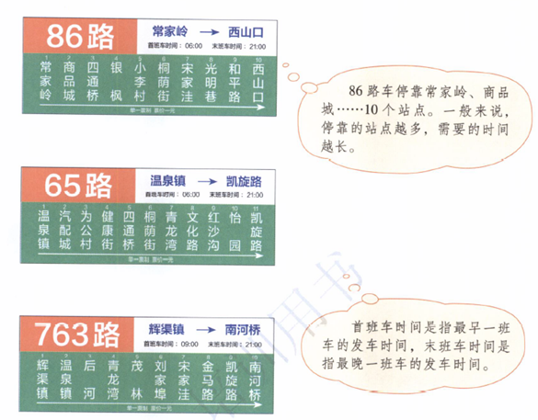
语句段运用
公交车是常用交通工具，选择合适的乘车方案，能让出行更顺利、快捷。读材料，想一想：小林同学家住温泉镇，他希望早上9点以前赶到在宋家洼的外婆家, 好跟舅舅一起去爬山。他怎样乘车最合适?
认真读材料，明确本题中小林同学从温泉镇到宋家洼，他希望早上九点以前赶到。我们要从三张公交路线图中选择最合适的方案。

Slide 9
语句段运用
找一找，设计方案。
先运用排除法，将763路排除，因为这趟车首发时间是九点，虽然路程最短，但时间不符合小林的心愿，所以排除。然后建议八点前乘坐65路车，从温泉镇上车，在四通桥下车，换成常家岭开往西山口的86路车，在宋家洼下车。

Slide 10
日积月累
五行：金、木、水、火、土
五谷：稻、麦、黍、菽、稷
五音：宫、商、角、徵、羽
五彩：黄、青、赤、白、黑
本次积累的是中国文化常识中的内容。

Slide 11
日积月累
五行：金、木、水、火、土五种物质。
上古时期的五金指金、银、铜、铅、锡五色。

Slide 12
日积月累
五谷：稻、麦、黍、菽、稷五种谷物。
“五谷”，古代有多种不同说法，最主要的有两种：一种指稻、麦、黍、菽、稷；另一种指麻、麦、黍、菽、稷。两者的区别是：前者有稻无麻，后者有麻无稻。古代经济文化中心在黄河流域，稻的主要产地在南方，而北方种稻有限，所以“五谷”中最初无稻。五谷文化举足轻重，可谓人类文明之起源。据权威资料显示，人类在数十万年前的石器上观察到高粱的痕迹，说明五谷孕育了人类十多万年。人类将野生杂草培育成五谷杂粮，这不能不说是人类史上的一个壮举，五谷孕育了人类文明。同时告诉世人，人类与五谷的不解情缘。

Slide 13
版权声明
感谢您下载xippt平台上提供的PPT作品，为了您和xippt以及原创作者的利益，请勿复制、传播、销售，否则将承担法律责任！xippt将对作品进行维权，按照传播下载次数进行十倍的索取赔偿！
1. 在xippt出售的PPT模板是免版税类(RF:
Royalty-Free)正版受《中国人民共和国著作法》和《世界版权公约》的保护，作品的所有权、版权和著作权归xippt所有,您下载的是PPT模板素材的使用权。
2. 不得将xippt的PPT模板、PPT素材，本身用于再出售,或者出租、出借、转让、分销、发布或者作为礼物供他人使用，不得转授权、出卖、转让本协议或者本协议中的权利。

Slide 14
谢谢各位倾听！
语文精品课件 六年级上册
授课老师：某某
授课时间：20XX

